Slide 1
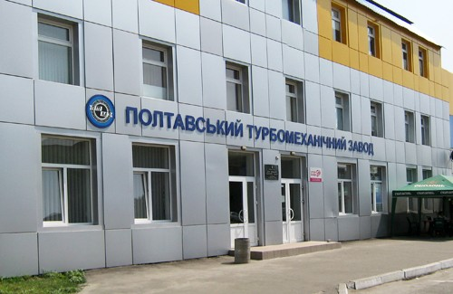
ВУЗ
Факультет
Кафедра
Специальность 071 «Учет и налогообложение»
Дипломная работа тему
«Отчет о финансовых результатах (отчет о совокупном доходе):методика его составления и аудита»
(по материалам ПАО «Полтавский турбомеханический завод»)
Выполнила:
Студентка
Научный руководитель: профессор

Slide 2
Содержание
Введение
Раздел 1. Теоретические основы отчетности о финансовых результатах (о совокупном доходе) предприятия
Раздел 2. Проблемы и особенности учета доходов, расходов, финансовых результатов и отчетности о финансовых результатах (о совокупном доходе) предприятия в условиях использования облачных технологий
Раздел 3 Методика аудита отчета о финансовых результатах (о совокупном доходе) предприятия
Заключение

Slide 3
Актуальность
темы характеризуется огромной значимостью финансовых результатов на современном этапе развития экономики. Как результативный показатель прибыль характеризует эффективность использования имеющихся ресурсов, успех (неуспех) в бизнесе, рост (снижение) объемов деятельности.

Slide 4
Цель работы :
исследовать проблемы отчетности о финансовых результатах (о совокупном доходе) предприятия в условиях глобализации и организации его аудита с тем, чтобы наметить направления решения существующих проблем и тем самым внести свой вклад в расширение межнациональных экономических связей.

Slide 5
Задачи работы:
1) исследовать теоретические и методологические основы отчетности о финансовых результатах (о совокупном доходе) предприятия в условиях глобализации экономики;
2) раскрыть проблемные аспекты в формировании учетной политики предприятия относительно доходов, расходов и финансовых результатов;
3) оценить и проанализировать хозяйственную деятельность ПАО «Полтавский турбомеханический завод», раскрыть особенности ведения бухгалтерского учета и составчления отчетности на предприятии;
4) исследовать современные информационные технологии бухгалтерского учета доходов, расходов и финансовых результатов деятельности предприятия;
5) апробировать прикладные программные решения на участке закрытия учетного периода и составления финансовой отчетности предприятия;
6) раскрыть сущность и содержание основных показателей отчёта о финансовых результатах (о совокупном доходе) в Украине и в Анголе, выявить существующие проблемы его составления;
7) усовершенствовать план, программу и методику аудита отчета о финансовых результатах (о совокупном доходе) предприятия;
8) исследовать порядок подведения итогов аудиторской проверки на избранном участке;
9) провести корелляционно-регрессионный анализ прибыли ПАО «Полтавский турбомеханический завод».

Slide 6
Предмет исследования :
Научно-методологические и практические основы составления и аудита отчета о финансовых результатах (о совокупном доходе) предприятия.
Объект исследования :
Отчет о финансовых результатах (о совокупном доходе) предприятия.
Субъект исследования :
ПАО «Полтавский турбомеханический завод».

Slide 7
Классификация расходов на основе метода «по характеру и функции затрат»

Slide 8
Информация о производимой и реализованной продукции в 2017 году
№ з/п | Основной вид продукции | объем производства |  |  | Объем реализованной продукции
 |  | в натуральной форме | тыс.грн. | Удельный вес в % | в натуральной форме | тыс.грн. | Удельный вес в %
1 | Энерго- запчасти | х | 84785,2 | 32,2 | х | 175853,5 | 42,3
2 | серийная продукция | х | 85416,1 | 41,1 | х | 132111,1 | 43,5
3 | литейная продукция | 32300 т | 20521,4 | 7,4 | 61221 т | 25832,2 | 6,6

Slide 9
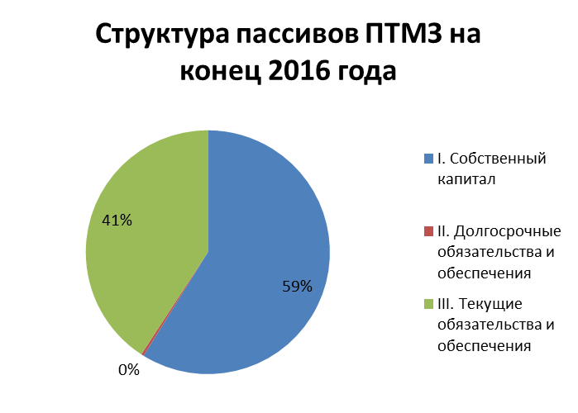
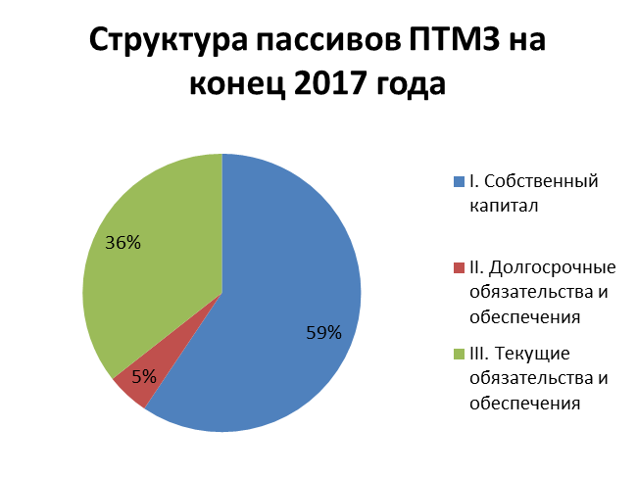
Структура активов и пассивов баланса ОАО «ПТМЗ»

Slide 10
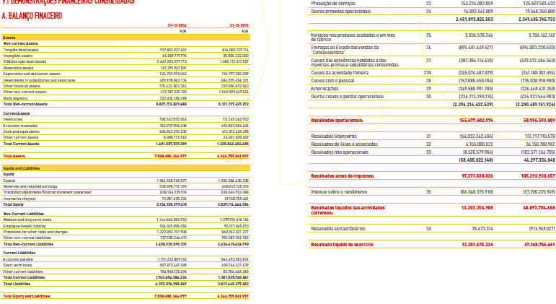
Транснациональный фирма sonangol

Slide 11
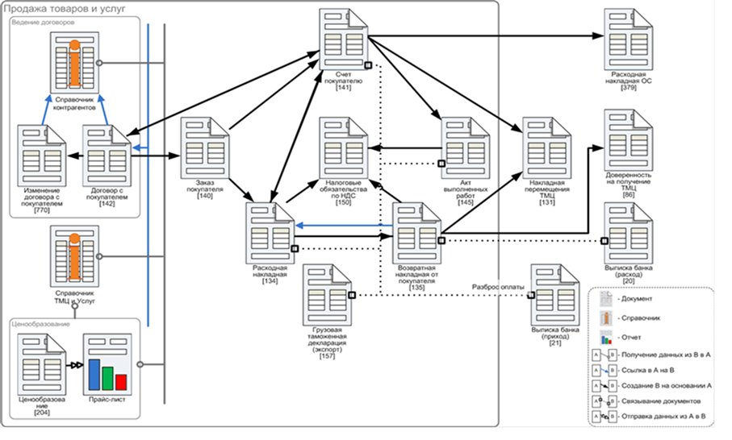
Схема документирования доходов от реализации продукции

Slide 12
Документы для начисления доходов от реализации продукции в программном продукте «Oblik SaaS бухгалтерия онлайн»

Slide 13
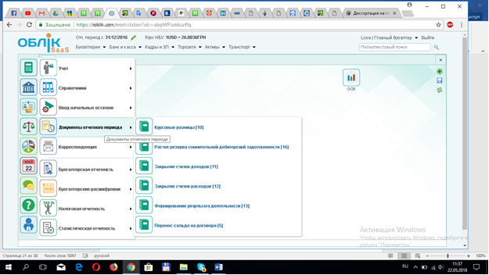
Документы для закрытия учетного периода

